Slide 1
因为耶和华知道义人的道路；恶人的道路却必灭亡。（诗一：6）

Slide 2
两条道路：约瑟与参孙
所以，你们要脱去一切的污秽和盈余的邪恶，存温柔的心领受那所栽种的道，就是能救你们灵魂的道。（雅一：21）

Slide 3
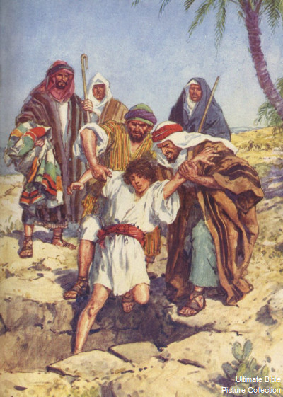
约瑟的生平
自小得蒙父亲宠爱
梦中获神特别启示
被兄长出卖至埃及
被主母陷害成囚犯
被酒政遗忘于监牢
被法老重用为宰相
原谅兄长拯救全家

Slide 4
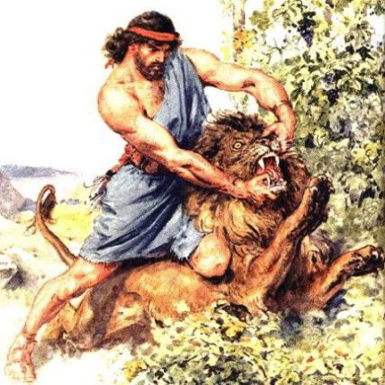
参孙的经历
出生前被神分别为圣
生活须遵照神的条例
被神赐予巨大的神力
被非利士人恨之入骨
藐视神的吩咐的条例
跟随眼目情欲被制服
与非利士人同归于尽

Slide 5
约瑟：选择义人之路，最终蒙福
参孙：虽非无恶不作，结局可悲
两人之对比对我们的启发

Slide 6
一.面对试探的反应
同受情欲的试探，他们如何反应？
约瑟：
“我怎能做此大恶，得罪神呢？”
为圣洁付出代价，却使神得荣耀
参孙：
看上美丽女子，就试图占为己有
得到一时欢快，终负上惨痛代价

Slide 7
一.面对试探的反应
色情媒介的泛滥：对信徒的一大危害
互联网上有超过十亿个之多的色情网站
首次接触色情媒介的平均年龄只有九岁
80%的青少年接触过最露骨的色情内容
50%以上信徒家庭存在色情媒体的问题
20-30%的色情网站用户是未成年的孩子
30%的牧师承认在过去30天内曾经窥视
色情对信徒是一大诱惑，如何战胜？

Slide 8
一.面对试探的反应
约瑟得胜之法：圣洁的信念
神的旨意就是要你们成为圣洁，远避淫行；要你们各人晓得怎样用圣洁、尊贵守着自己的身子，不放纵私欲的邪情，像那不认识神的外邦人（帖前四：3-5）
非圣洁没有人能见主（来十二：14b）

Slide 9
一.面对试探的反应
约瑟得胜之法：逃避的决心
你们要逃避淫行。人所犯的，无论什么罪，都在身子以外，惟有行淫的，是得罪自己的身子。（林前六：18）
参孙因自信而掉以轻心
今天的环境充满了陷阱
一失足成千古恨的例子

Slide 10
二.面对仇人的胸怀
同样被出买，他们有着怎样的胸怀？
约瑟：宽宏大量，彻底原谅
“不要害怕，我岂能代替神呢？从前你们的意思是要害我，但神的意思原是好的，要保全许多人的性命，成就今日的光景。”（创五十：20）
参孙:心胸狭窄，怒火中烧
因赌输而赌气

Slide 11
二.面对仇人的胸怀
约瑟得胜之法：相信神的主权
我岂能代替神呢？--申冤在主
记恨人就是不相信也不顺服神
“记恨他人如同自己喝毒药，却奢望伤害对方。”
越早认识这点，就越早得释放

Slide 12
二.面对仇人的胸怀
约瑟得胜之法：相信神的计划
神的意思原是好的—一切由神掌管
他人的冒犯是神对自己的刻意磨炼？
被出卖应该是神给参孙的一个预警
与其愤愤不平，不如体会神的心意

Slide 13
二.面对仇人的胸怀
彭柯丽的见证
你们各人若不从心里饶恕你的弟兄，我天父也要这样待你们了。（太十八：35）
是否原谅人决定了我们属灵生命的作为
参孙：力大无比，在愤怒面前软弱无力
约瑟：虽无蛮力，因原谅人而无比刚强

Slide 14
三.面对使命的态度
同样被神呼召，他们的态度如何？
约瑟：遭遇坎坷，仍然忠心
“尽都顺利”
“有神的灵在他里头”（创四十一：38）
参孙：威风八面，唯缺敬虔
使用神的恩赐，却忘记了神自己
神使用他的违背成就自己的旨意

Slide 15
三.面对使命的态度
如何面对使命？
约瑟：依靠忠心和执着
参孙：倚仗恩赐和魅力
都完成了神的旨意，但结局截然不同

Slide 16
三.面对使命的态度
我们当如何履行使命？
在任何的时候、地点都可奉神
以生活见证神的灵在我们里头
侍奉与事工存在着本质的区别
做事结果很重要，心态更重要

Slide 17
所以，你们要脱去一切的污秽和盈余的邪恶，存温柔的心领受那所栽种的道，就是能救你们灵魂的道。（雅一：21）
愿引领保护的约瑟的神大大帮助我们！

